Slide 1
1차 미팅

Slide 2
프로젝트 과정
1. 데이터분석에 문외한 기업을 위한 빅데이터 분석 소개
2. 기업의 분석요청
3. 분석 및 결과 도출
4. 결과 설명
5. 프로젝트 종료

Slide 3
산학 협력
활동 소개서
ㅇㅇㅇㅇㅇ
아이티윌 빅데이터반
18. 03. 04(월)

Slide 4
학원•인원•빅데이터 분석 소개

Slide 5

학원 소개
훈련 과정
교육 일정
교육 시간
교육 내용
활용 도구
파이썬과 R 을 활용한
빅데이터 머신러닝 전문가 양성 과정
17. 11. 3 – 18. 5. 3 (6개월)
09:30 – 18:30 (992시간)
데이터베이스 구축 •저장 •조회
빅데이터 수집 • 분석 • 시각화
머신러닝, 데이터 기반 컨설팅
Oracle SQL • Python • R
국가기간 · 전략산업
직종 전문 훈련 기관

Slide 6
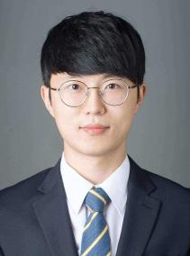

인원 소개
장 연 철
29세
분자생명공학부

Slide 7

빅데이터 분야가 도래된 계기
[ 과거의 컴퓨터 ]
[ 현재의 컴퓨터 ]
거대 모집단을 감당할 수 없는
성능적 한계
하드웨어 성능의 폭발적 발전
프로그램(Tool)의 한계
소프트웨어의 다양화, 무료화, Open source
초고성능 컴퓨터의 비용 문제
고성능 하드웨어의
경량화, 저비용화
아주 넓게 보니, 안보이던 패턴이 보이기 시작

Slide 8
빅데이터 분석 소개_ 5V
Volume
Veracity
Value
Facebook의 저장 사진 용량
30,000 TB (30,000,000 GB)
표본이 크므로
정확도가 높다
분석 결과는
조직이 당면한 문제를
해결할 수 있어야 한다
Velocity
Variety
대용량 분석에
대응하는 처리 속도
숫자 • 문자 • 동영상
사진 • 소리 • 언어
경영, 기술, 학술 활동에 필요한 Decision을 데이터에 의해 근거함에 있어
Excel 수준에서는 발견할 수 없는 패턴을 빠르고 정확하게 얻고
이를 통찰력과 새로운 아이디어로 연결하기 위함

Slide 9
데이터의 분석 흐름
데이터 수집
데이터 정제
데이터 분석
웹 크롤링
텍스트 마이닝
기존 Database
내 패턴 찾기
이상치 제거
결측치 제거
맞춤법,
띄어쓰기 정리
빈도 수 체크
회귀 분석
군집화
의사 결정 트리
시각화 및 보고서 작성

Slide 10
[ ㅇㅇㅇㅇㅇ의 상황 ]
유통사로부터 데이터를 제공받지 못하고 있다.
독자판매 채널인 홈페이지 판매가 이뤄지고 있으나 미미하다.
브랜드에 대한 소비자의 혼란이 존재한다.
실제 구매자와 사용자가 다르다.
페미니즘으로부터 공격당하고 있다.
신규 상품인 썬 크림 런칭 예정
[ ㅇㅇㅇㅇㅇ의 Needs ]
타겟의 명확한 설정
썬크림의 가격대 결정
신제품 개발을 위한 개발
객관적인 피드백
독자 판매 매출 증대
글로벌 시장의 진출 확대
거래처 다양화
DATA에 의한
근거 확보
DATA에 의한
판로 개척
기존의 학습, 경험, 직감, 조언에 기반한 결정에서
DATA 분석에 의한 근거를 기회 마련

Slide 11
프로젝트 진행 순서 및 기간
Step 1
산업 기초 분석
Step 2
요구 사항 분석
Step 3
취합 및 평가
빅데이터 분석의 과정 소개.
산업의 기초적인 사실을 데이터 분석에 근거해 제시.
수집, 분석 과정을 일반인의 시각으로 ’친절한 설명’이 필요한 시점
산업 기초분석에서 학습한 지식을 토대로 기업이 요구한 데이터를 수집하고 분석하는 단계.
새로운 아이디어의 타당성 검토 및 현실화.
수집과 분석, 그리고 검증이 반복되는 시점
그동안의 경험이 insight로 발전 시 그 내용을 심화.
취합 및 보고, 경영 적용 제안
포트폴리오 정리
프로젝트 마무리
2 주
4 주
2 주
2. 26(월)
3. 9(금)
4. 6(금)
4. 20(금)

Slide 12
데이터 분석 예시

Slide 13
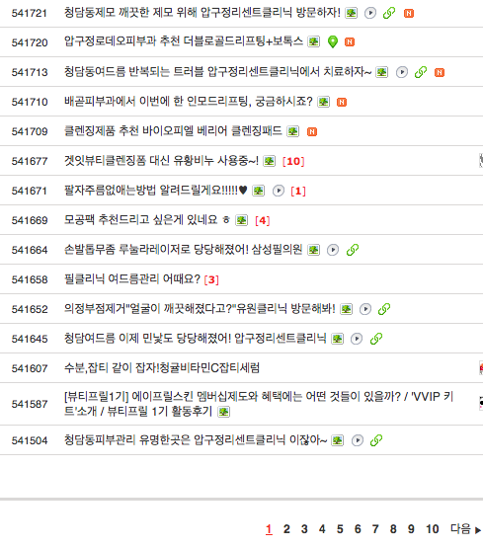
데이터의 수집 예_ 웹 크롤링
특정 게시판 내
다음 페이지를 포함한 모든 게시글
제목과 내용을
명사, 고유명사, 형용사 등으로
분리, 추출하여 저장

Slide 14
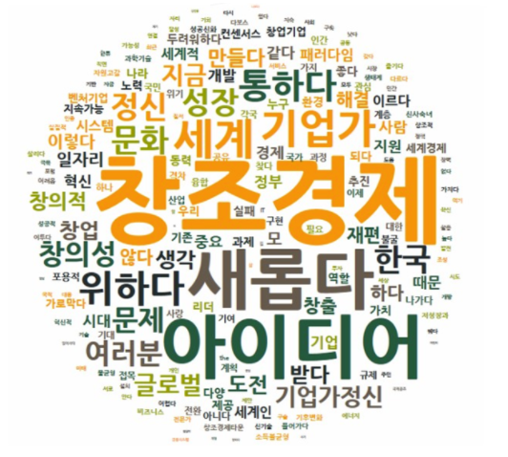
데이터의 수집 예_ 웹 크롤링 결과

Slide 15
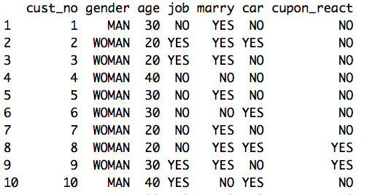
데이터의 분석 예_ 의사결정트리
다음 테이블을 데이터로 다음 쿠폰 이벤트에 대한 타겟팅 설정
고객 ID
성별
나이
직업
결혼
자동차
쿠폰 반응
외 40개 행

Slide 16
왼쪽
오른쪽
초록글
빨간글
Yes
No
반응
무반응
[기혼]
67%
35세 초과?
[기혼][35세 미만]
53%
남성?
[기혼][35세 미만][남성]
17%
무직?
[기혼][35세 미만][여성]
37%
25세 미만?
[기혼][35세 미만]
[남성][직장인]
7%
25세 미만?
[기혼][35세 미만]
[여성][25세 미만]
17%
무직?
[기혼][35세 미만]
[여성][25세 초과]
20%
무직?
[기혼][35세 미만]
[여성][25세 미만][무직]
10%
자동차 보유?
[기혼][35세 미만]
[여성][25세 초과][무직]
7%
자동차 보유?
[미혼]
NO
33%
NO
10%
NO
3%
YES
3%
NO
7%
NO
3%
YES
7%
NO
3%
YES
3%
YES
13%
YES
13%

Slide 17
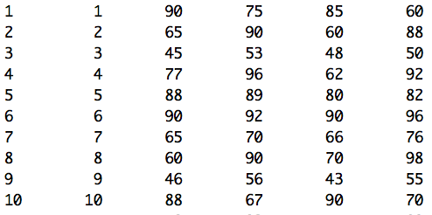
데이터의 분석 예_ 군집화
영어와 수학 점수만으로
[영•수 기초반] [영어 단과반] [수학 단과반] [영•수 고급반]
반 편성을 위해 군집화 모델을 적용하고자 한다
행번호
학생 ID
국어
수학
영어
과학

Slide 18
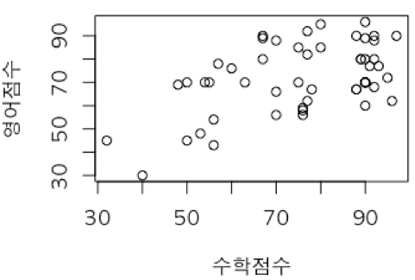
데이터의 분석 예_ 군집화
국어, 과학 점수 제거
분포도 확인

Slide 19
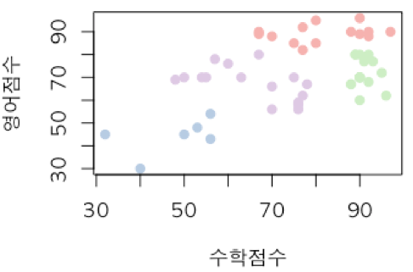
데이터의 분석 예_ 군집화
3. 그룹화_ K mens = 3
4. 그룹 별 색깔 지정

Slide 20
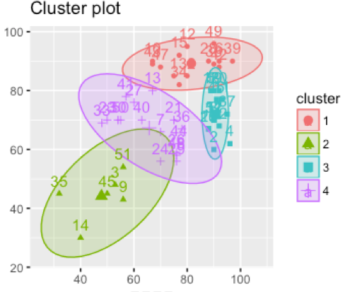
데이터의 분석 예_ 군집화
5. 시각화
영
어
점
수
[영•수 고급반]
[영•수 기초반]
[영어 단과반]
[수학 단과반]
수학점수

Slide 21
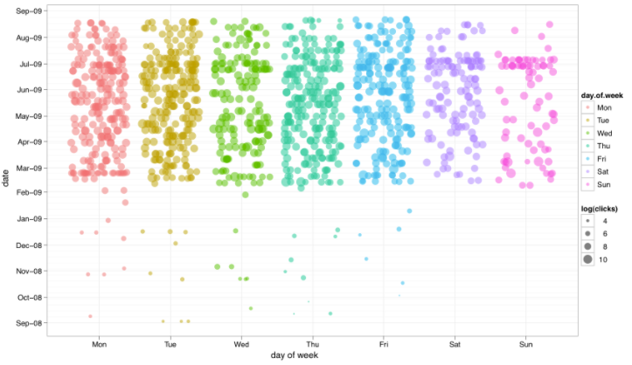
그밖의 데이터의 시각화 #1

Slide 22
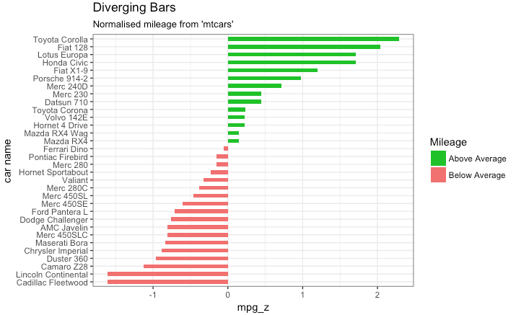
그밖의 데이터의 시각화 #2

Slide 23
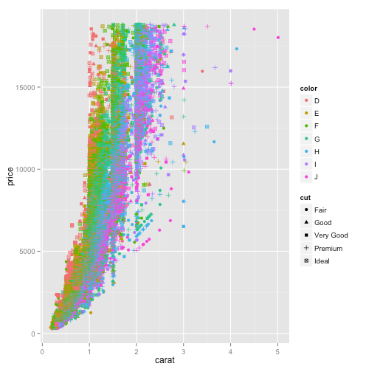
그밖의 데이터의 시각화 #3

Slide 24
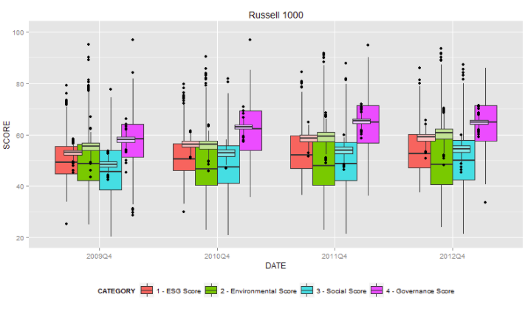
그밖의 데이터의 시각화 #4

Slide 25
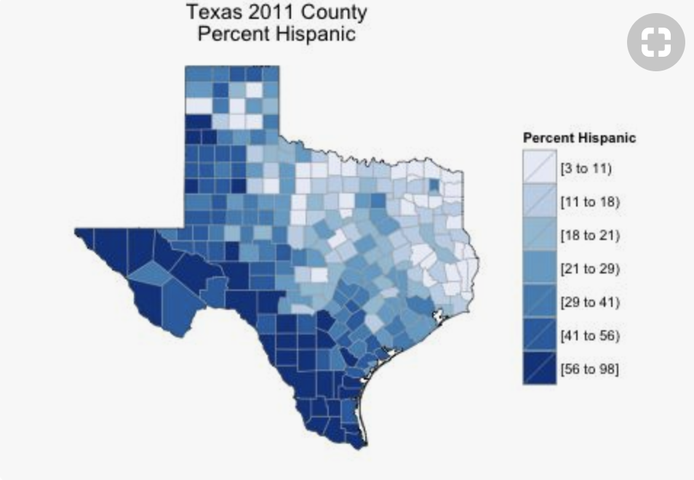
그밖의 데이터의 시각화 #5

Slide 26
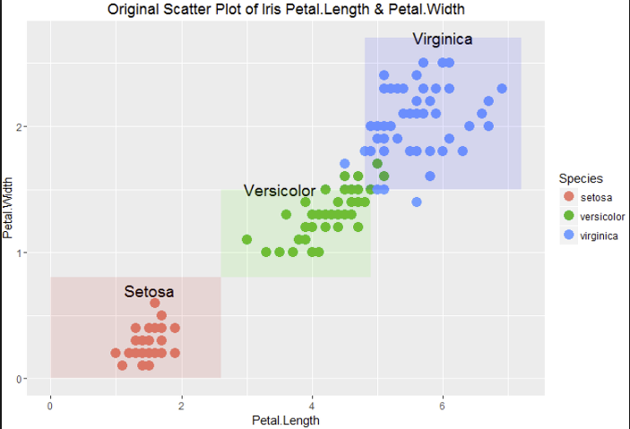
그밖의 데이터의 시각화 #6

Slide 27
결 론
데이터 준비
데이터 분석
시각화
수집
정제
조회
머신러닝
보고서
텍스트
마이닝
불필요값
제거
원하는
행/열 조회
기존 데이터 정제
회귀분석
기본 차트
양적 자료
이상치
제거
필요 계산후 조회
기존 데이터 학습
군집화
Map
차트
질적 자료
결측치
제거
테이블
결합
미래 상황
예측
의사 결정
트리
특수
차트
데이터가 크면 클수록 빛을 발하는 빅데이터 분석

Slide 28
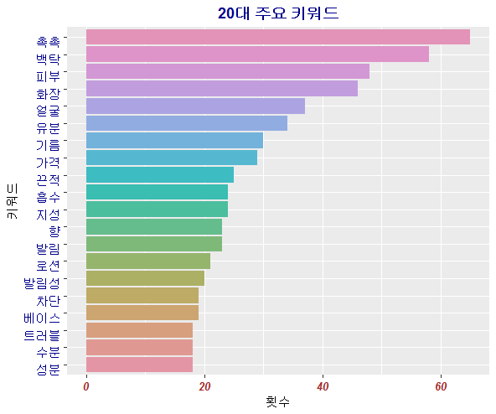
조사#2 글로우픽 연령 별 텍스트마이닝
20대 주요 키워드 바차트

Slide 29
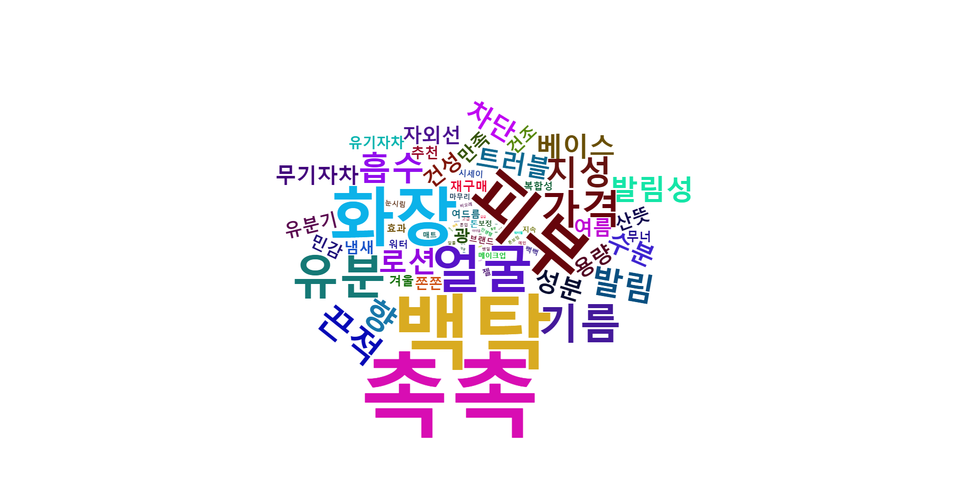
조사#2 글로우픽 연령 별 텍스트마이닝
20대 주요 키워드 워드클라우드 시각화

Slide 30
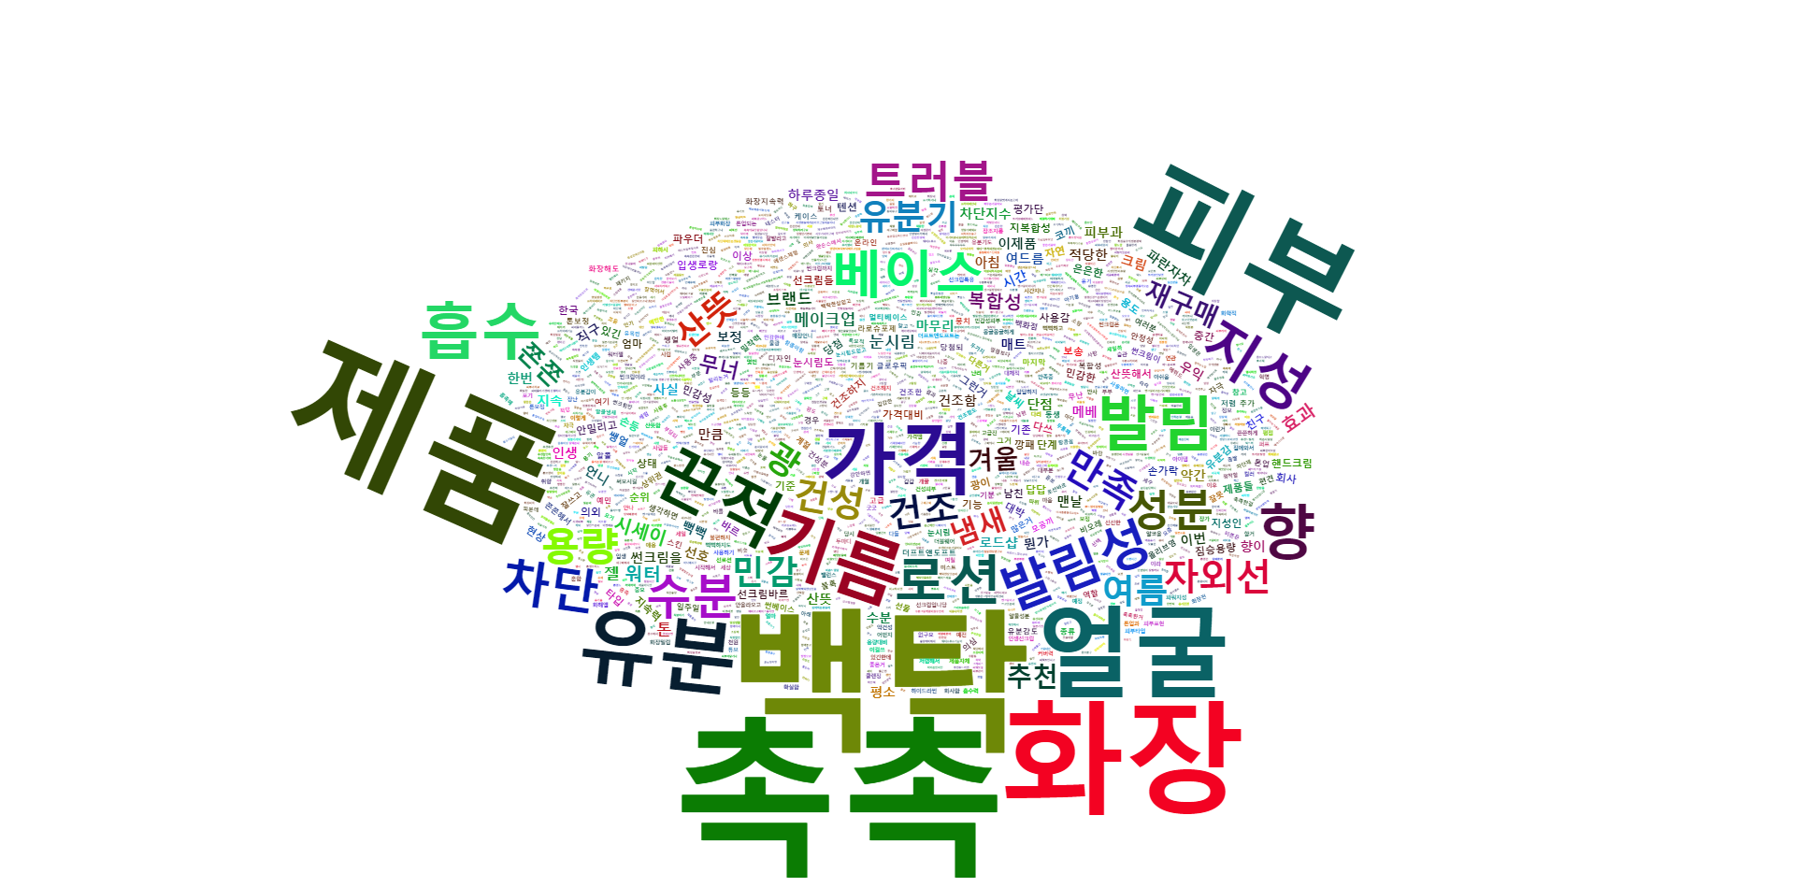
조사#2 글로우픽 연령 별 텍스트마이닝
20대 게시글 전체 워드클라우드 시각화

Slide 31
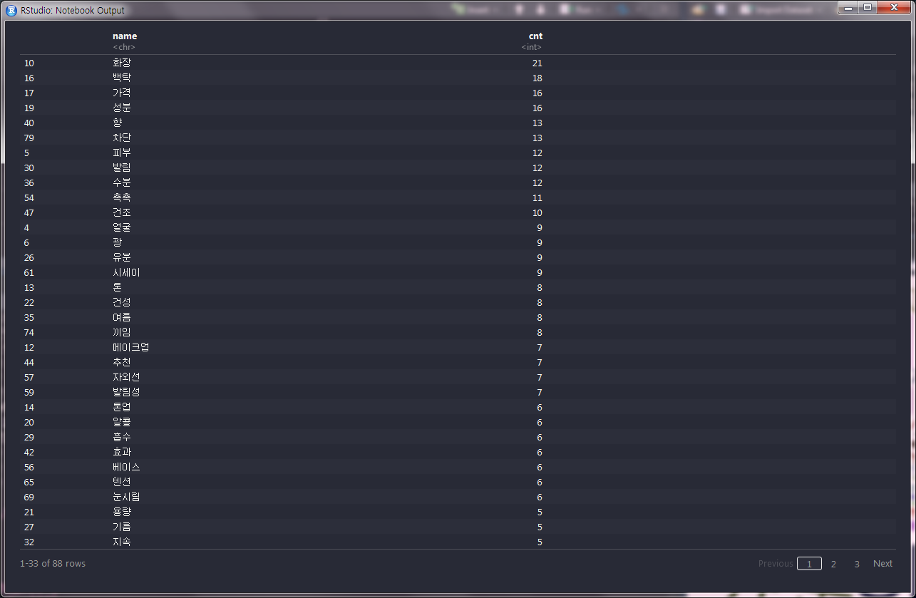
조사#2 글로우픽 연령 별 텍스트마이닝
30대 주요 키워드 테이블

Slide 32
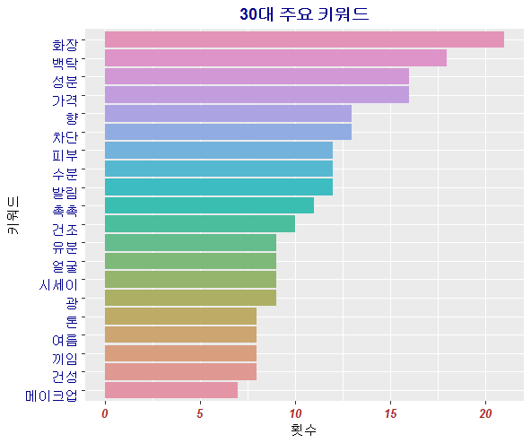
조사#2 글로우픽 연령 별 텍스트마이닝
30대 주요 키워드 바차트

Slide 33
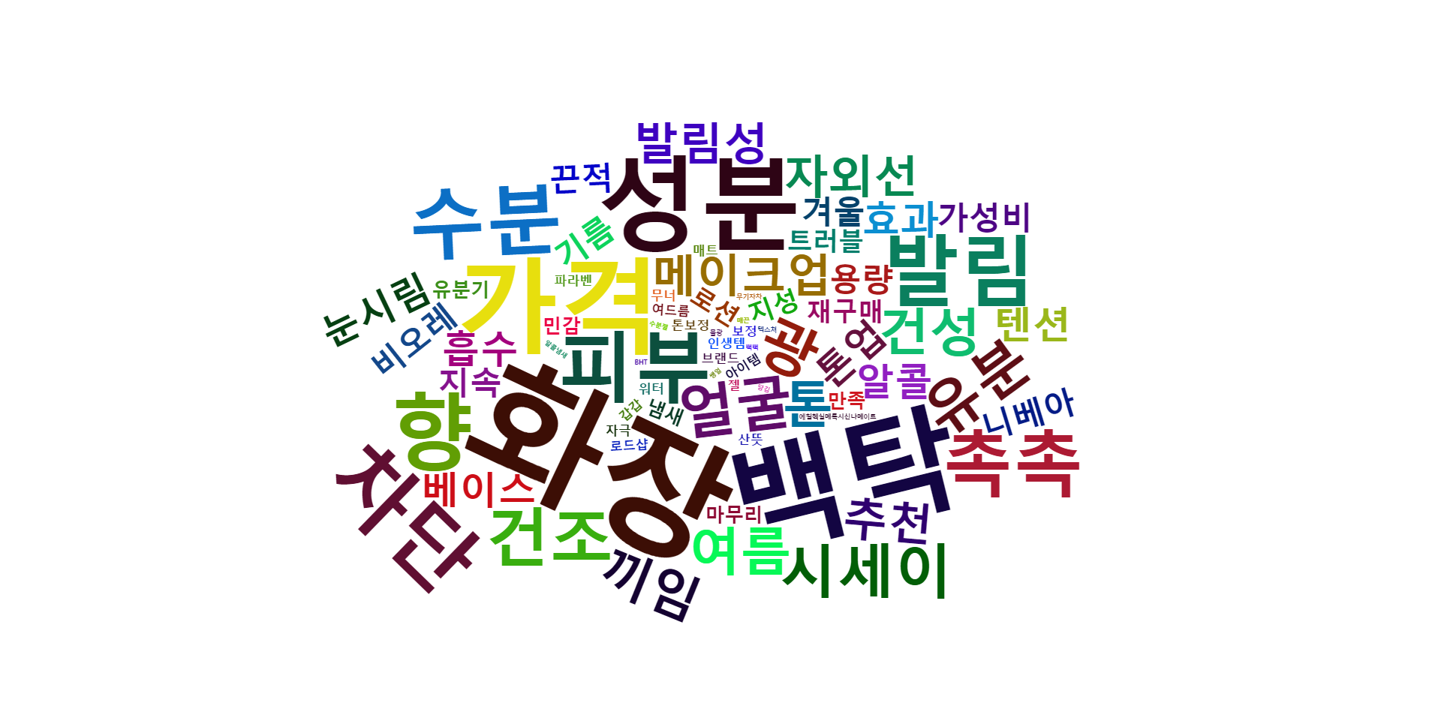
조사#2 글로우픽 연령 별 텍스트마이닝
30대 주요 키워드 워드클라우드 시각화

Slide 34
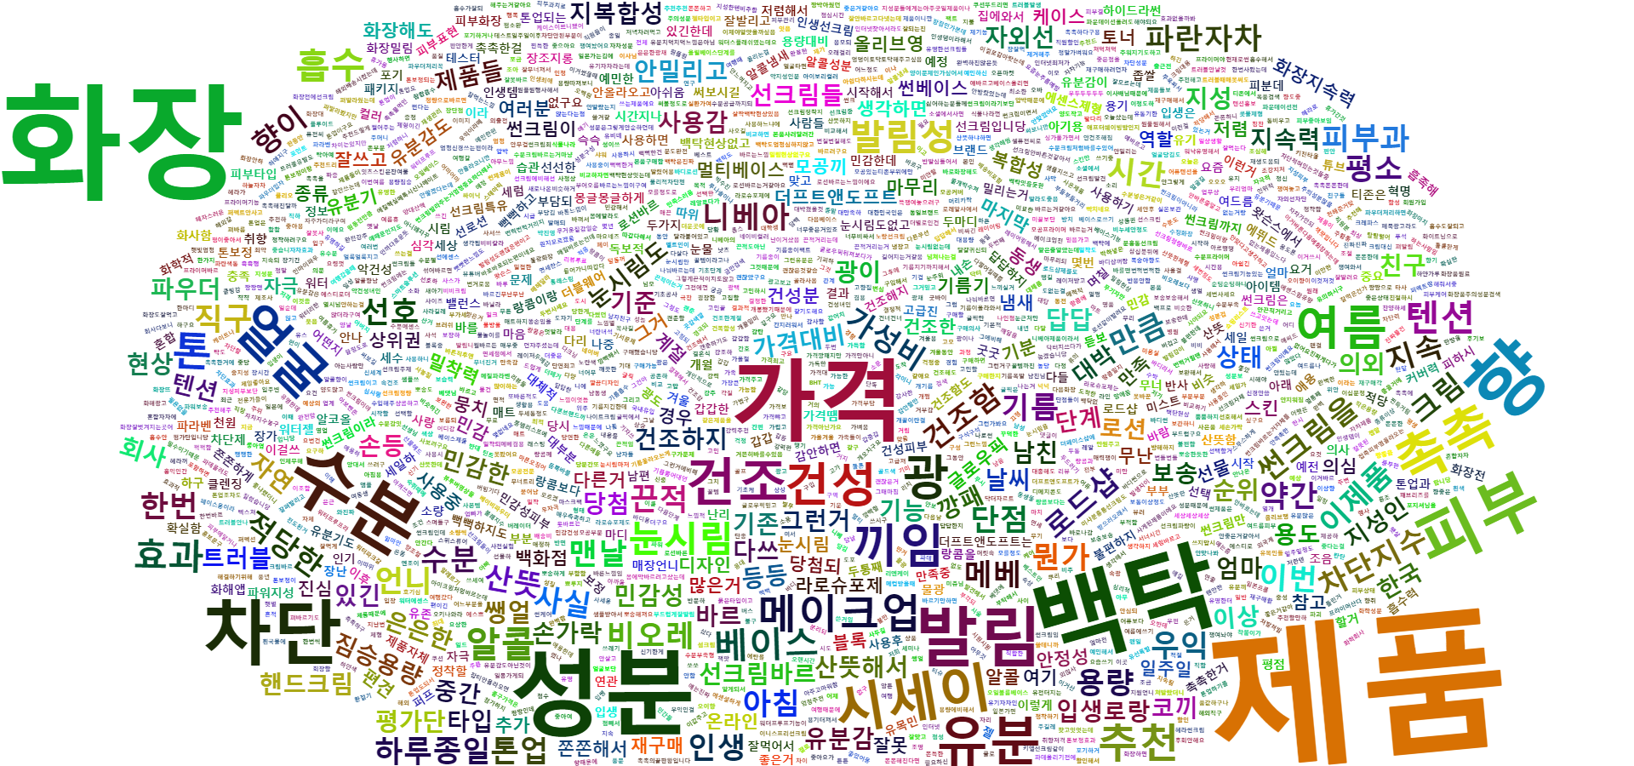
조사#2 글로우픽 연령 별 텍스트마이닝
30대 게시글 전체 워드클라우드 시각화

Slide 35
20대, 30대 워드클라우드 비교
[ 20대 워드클라우드 ]
[ 30대 워드클라우드 ]

Slide 36
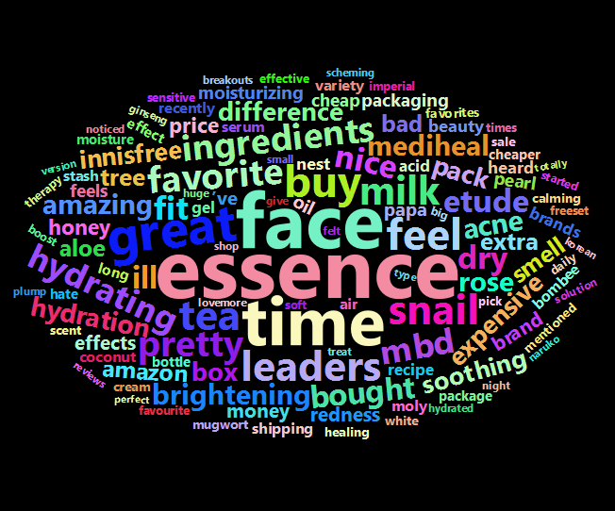
조사#3 레딧 아시안 뷰티 마스크팩 게시판 마이닝

Slide 37
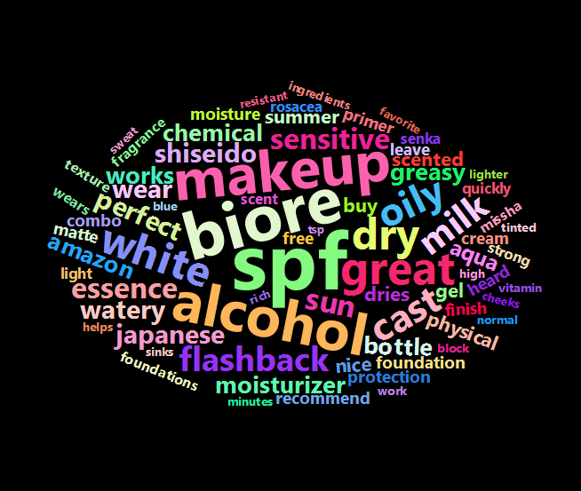
조사#3 레딧 아시안 뷰티 썬크림 게시판 마이닝

Slide 38
2차 미팅_ 최종 보고서

Slide 39
ㅇㅇㅇㅇㅇ
아이티윌 빅데이터반
타지마 가격 결정
분석 보고서

Slide 40




분석 순서 및 목표
전제 설정
경쟁사 시제품
데이터 수집
ㅇㅇㅇ위치 파악
가격설정
=
제품의 정량적 스펙
+
소비자의 만족도
머신러닝을
통한 가격 확인
ㅇㅇㅇ선크림의 가격 결정

Slide 41
수집 데이터
웹크롤링 데이터
자체 조사 데이터 #1
1 ~ 5 점수 부여
자체 조사 데이터 #2
유 / 무 판단
제품명
브랜드
백탁
미백
자체케릭터
안티에이징
용량
판매가
톤 보정
보습
한글패키지
베이스겸용
판매처 수
SPF
유분기
끈적임
워터프루프
PA
피부타입
잔여감
유무기자차
용기타입
저자극
1,231개 제품, 23개 항목 데이터 수집

Slide 42

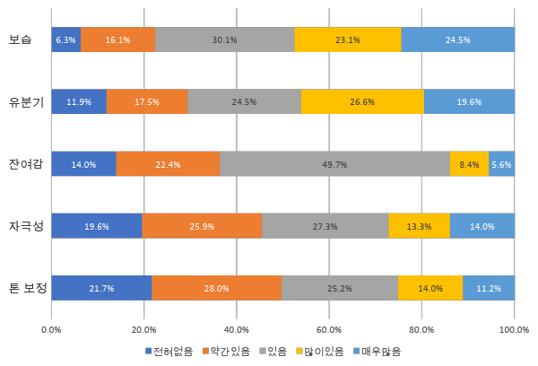
시장 트랜드에 충실한 ㅇㅇㅇ #1
끈적임
백탁

Slide 43
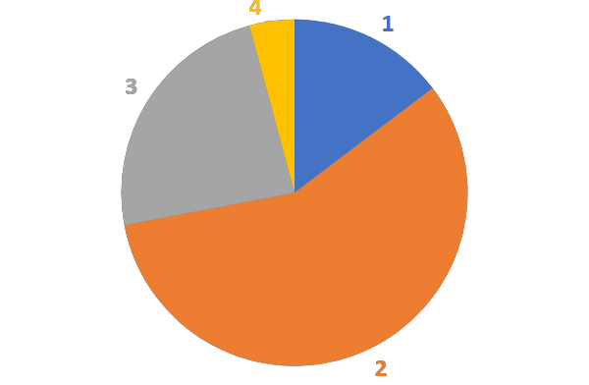
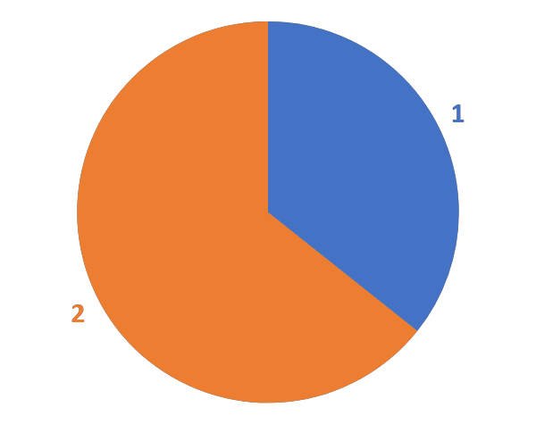
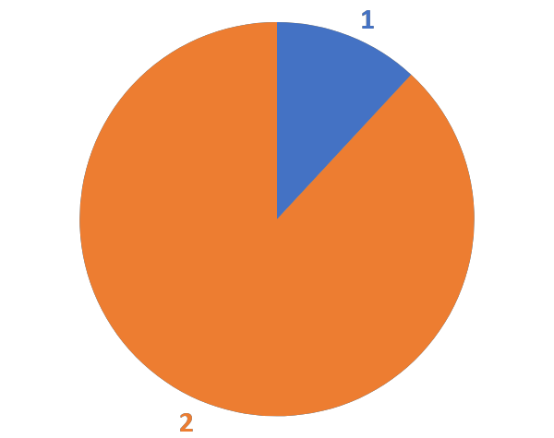
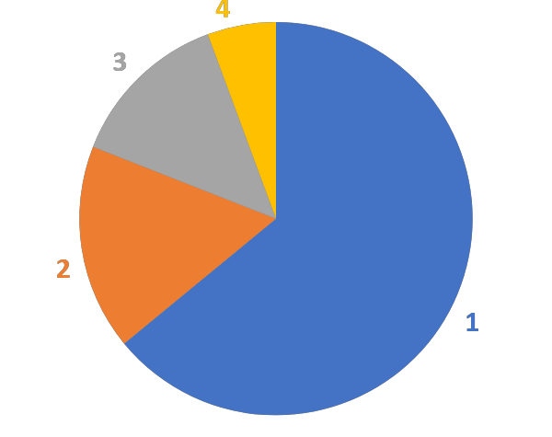
시장 트랜드에 충실한 ㅇㅇㅇ #2
unknown
4.2%
++++
14.7%
O
35.7%
++
23.8%
X
64.3%
+++
57.3%
PA
미백
Etc
5.6%
o
11.9%
40-49
13.3%
30-39
16.8%
50
63.6%
X
88.1%
워터프루프
SPF

Slide 44
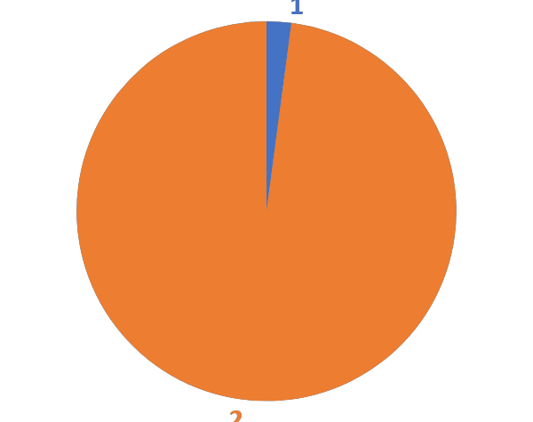
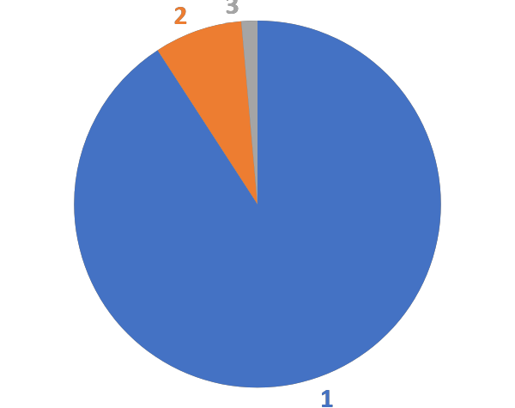
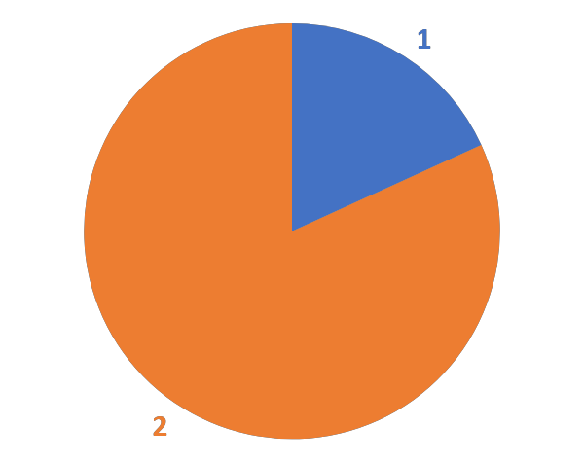
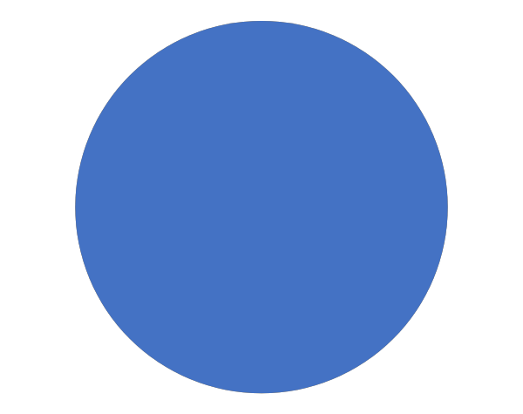
ㅇㅇㅇ의 희소성
펌프형
7.7%
O
2.1%
팩트형
1.4%
용기 타입
한글 패키지
X
97.9%
튜브형
90.2%
안티에이징
자체 케릭터
O
19.6%
X
100%
X
80.4%

Slide 45
가격 결정 과정 #1_ 분석 결과
KNN
나이브베이즈
정가
30,000 ~ 39,999
39,500 ~ 46,100
정가 중간 값
35,000
42,800
판매가
25,000 ~ 27,999
26,300 ~ 29,200
판매가 중간 값
27,500
27,750
신뢰도
70%
88%

Slide 46
가격 결정 과정#2_ EVE Model
가격 인상 근거
가격 인하 근거
보습 효과 탁월
안티에이징 효과
튜브타입보다 위생적인 펌프 타입
미백 효과 없음
인지도 부족
케릭터와 기능성의 상반된 이미지
❋ 제품의 경제적 가치는 경쟁제품의 가격에 당사 제품을 이용함으로써 추가적으로 연결되는 이득+손실

Slide 47
결론
데이터 분석 결과
분석 결과 가격
정가 38,900원
판매가 27,600원
판매가 제안 : 27,600원

Slide 48
의의
무에서 유를 창조해야 했던 프로젝트
기업 내부의 생각을 데이터 분석으로 확인 시켜준 사례
협업의 중요성

